Slide 1

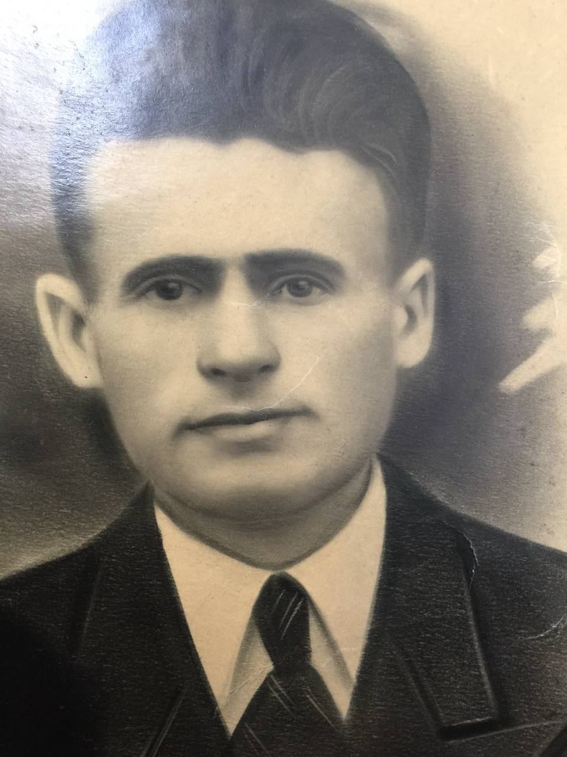
Поповский Алексей Иванович
25.06.1919 – XX.XX.1993

Slide 2
Я, Зеленская Серафима Денисовна, ученица 6 – А класса МБОУ «СОШ №12 им. И.П. Крыжановского».
Мой прадедушка Поповский Алексей Иванович, 1919 года рождения, ушел на фронт в 1941г. в возрасте 22-х лет. Информация о прадеде хранится в Министерстве обороны Российской Федерации, но не все сведения о нем находятся в открытом доступе. Прошёл войну и остался живым. Похоронен в селе Поповцы, Жмеринского района, Винницкой области на Украине.

Slide 3
Когда началась Великая Отечественная война, Алексей добровольно ушёл на фронт. С начала войны попал в плен подо Львовом (Украинская ССР). Был освобожден нашими войсками 15.07.1941.
Воинское звание – рядовой. Последнее место службы – 235 армейский запасной стрелковый полк.
Моя семья очень гордится подвигом прадеда, он был награжден орденом «Великой Отечественной войны II степени» дважды.

Slide 4
Я горжусь своим прадедом! В нашей семье бережно хранятся все сведения, связанные с героической жизнью моего прадеда - Поповского Алексея Ивановича.
МЫ ПОМНИМ. МЫ НИКОГДА НЕ ЗАБУДЕМ.

